Slide 1



Cristina Villaverde
Unidad de Coordinación GBIF España
villaverde@gbif.es
www.gbif.es

Slide 2

Qué es GBIF:

Slide 3
Qué es GBIF:
Infraestructura de datos de biodiversidad para hacer ciencia, conservación y gestión basada en el libre acceso a los datos y en herramientas informáticas de código abierto.
Red de centros y proyectos que publican datos de biodiversidad sobre los que retienen el control en todo momento, proporcionando la visón más robusta de la biodiversidad que conocemos.
Plataforma de acceso a información en biodiversidad proporcionada por países desarrollados y en desarrollo; haciendo así posible la repatriación de datos a los países de origen.
Red dinámica en constante crecimiento de países, organizaciones, instituciones e individuos con un objetivo común: compartir y hacer disponibles datos ciéntificos de biodiversidad.

Slide 4
Orígenes
Global Biodiversity Information Facility | Infraestructura Mundial de Información en Biodiversidad
Nace a instancias de la OCDE (1996, MegaScience Forum) con la idea de aplicar la informática como mecanismo para dar acceso a la información de la naturaleza
Iniciativa internacional para hacer accesible a través de Internet toda la información disponible sobre los organismos vivos conocidos a nivel mundial
Los miembros ordinarios de GBIF son Estados. Dichos Estados miembros:
se comprometen a establecer un nodo nacional de GBIF que, entre otras cosas, será portal de esta información
contribuyen económicamente a la iniciativa

Slide 5
Histórico
Junio de 1999: El Consejo de Ministros de la OCDE acuerda crear GBIF
Marzo de 2001: GBIF nace oficialmente
2002: La Secretaría Mundial del GBIF se instala en Copenhague
2003: Primer plan de trabajo anual de GBIF y primeras convocatorias de proyectos y contratos.
2007: Segunda fase de GBIF, del prototipo al sistema operacional
2012-adelante: Tercera fase, hacia un modelo indefinido en el tiempo y descentralizado

Slide 6
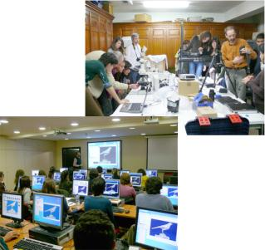
Programas de trabajo
Contenido
  Informatización de las colecciones de Historia Natural
  Catálogo electrónico de nombres científicos
  “Species bank”: bases de datos con información sobre especies (descripciones, claves, imágenes, …)
  Biblioteca Virtual de la Biodiversidad
Informática
  Tecnología e interoperabilidad de bases de datos
Participación
  Nodos nacionales
  Centros y proyectos con información sobre biodiversidad
  Convenios Internacionales
  Formación

Slide 7
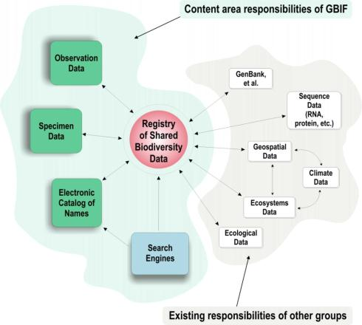
Contenidos y relaciones
El catálogo electrónico de nombres de organismos conocidos para la ciencia posibilita el enlace entre muchos tipos de bases de datos biológicas y no biológicas

Slide 8
Los principios de GBIF

Slide 9
Los principios de GBIF
Las entidades participantes retienen el control sobre sus datos y se las reconoce el derecho de propiedad intelectual
Colaborar con iniciativas ya establecidas en objetivos comunes y evitar la duplicidad de esfuerzos
Construir sobre una arquitectura informática global, no centralizada, basada en estándares abiertos

Slide 10
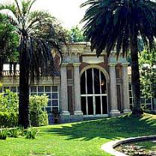



GBIF en España
Resolución
del MCYT
Real Jardín Botánico
Nodo Nacional de GBIF
Unidad de Coordinación
Consejo Superior de
Investigaciones Científicas
Museo Nacional de Ciencias Naturales

Slide 11
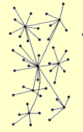
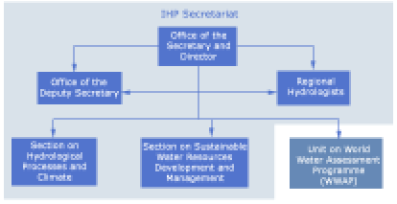

GBIF en España GBIF.ES = UC + CP
  Estructura en red (Unidad de Coordinación + Centros y Proyectos)
  Unidad de Coordinación dentro de un centro
  Sin presupuesto para financiar proyectos
ANEP

Slide 12
Unidad de Coordinación
Misión: apoyar a las colecciones, centros y proyectos relevantes sobre biodiversidad para que participen en GBIF
Esta misión se plasma en las siguientes tareas:
Proporcionar soporte técnico (información, formación, estándares, software y asesoramiento)
Asegurar la coherencia entre las iniciativas nacionales y la arquitectura informática de GBIF, para garantizar la interoperabilidad
Investigar como maximizar el valor de los datos, al desarrollar herramientas de análisis, validación y visualización de los mismos
Recopilar y difundir información relevante para las colecciones y para el conocimiento y gestión de la información sobre biodiversidad

Slide 13
Actividades
Digitalización (s.l.) de datos
Publicación de datos de biodiversidad en Internet
Base de datos de centros y proyectos (http://www.gbif.es/InformeColecciones.php)
Apoyo y seguimiento a proyectos y centros participantes
Software de informatización y gestión de colecciones y proyectos y otras herramientas informáticas
Portal de comunicación
Servicio de alojamiento de datos y de imágenes
Talleres de bioinformática
Difusión y fomento de la participación
Participación a nivel internacional (con TDWG, con el Secretariado de GBIF, con otros Nodos)

Slide 14
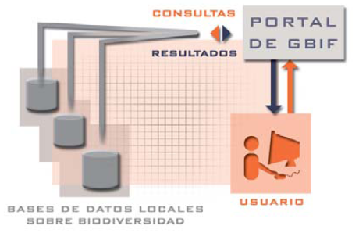
Acceso a los datos
Acceso unificado
Información distribuída
Los proveedores de datos retienen el control sobre los mismos

Slide 15
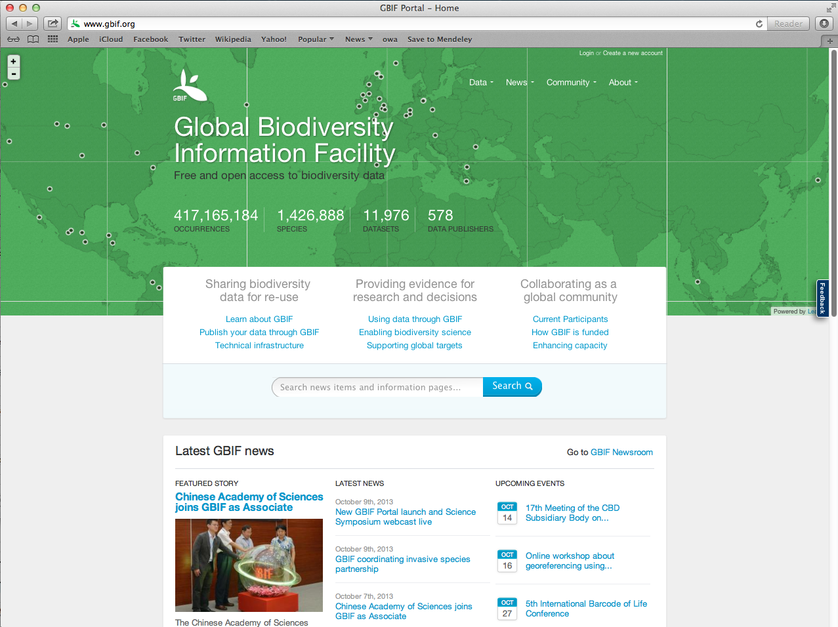
Portal de datos de GBIF: Acceso unificado http://www.gbif.org

Slide 16
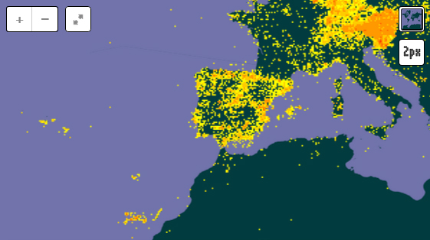
Ejemplo: hongos en España
http://www.gbif.org
284.441 registros 101.305 registros con coordenadas
38 bases de datos 23 proveedores extranjeros
12 países (incluido España)

Slide 17
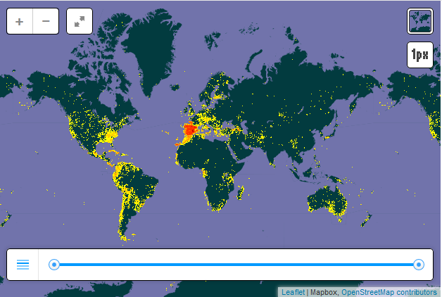
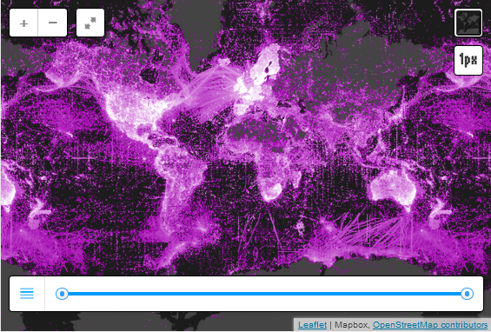
Datos accesibles
Desde entidades españolas:
66 centros
162 Bases de datos
9.147.054 registros
http://www.gbif.org/country/ES
De todo el mundo:
593 proveedores
14.764 bases de datos
439.745.583 registros
http://www.gbif.org/

Slide 18
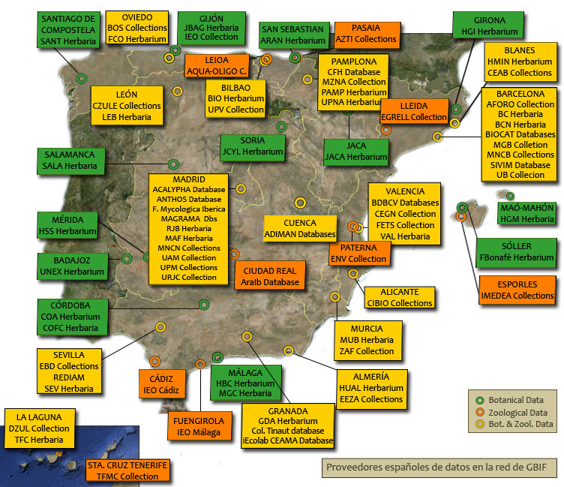
Participación de España en GBIF

Slide 19

Datos accesibles (entidades españolas)
Proyecto Iberiverg: Sistema de Información de la Vegetación Ibérica y Macaronésica | 1.712.321
Banco de Datos de la Biodiversidad de la Comunitat Valenciana | 1.342.593
Proyecto Anthos | 1.101.720
Tercer Inventario Forestal Nacional (IFN3). MAGRAMA | 540.150
Herbario Plantas Vasculares, Real Jardín Botánico CSIC | 535.404
Cartografía de vegetación, REDIAM-VEGE10, Junta de Andalucía | 423.416
Inventario Nacional de Biodiversidad 2007, Aves. MAGRAMA | 410.973
Colección ictiología, MNCN (CSIC) | 200.385
Herbario ARAN, Sociedad de Ciencias de Aranzadi | 182.790
Colección de vertebrados, Banco de Datos de Biodiversidad de Cataluña | 174.617

Slide 20

GBIF en resumen
Acceso unificado a la información en biodiversidad
Participación plural
Integración de los resultados de la investigación en biodiversidad en la gestión de recursos y territorio
Formación en bioinformática
Conexión ciencia – sociedad
417.165.184 registros, 11.196 bases de datos
En España: 66 Instituciones, 159 Bases de datos, 8.729.391 Registros de biodiversidad
GBIF.ES es el Nodo Nacional de Información sobre Biodiversidad
patrocinado por el Ministerio de Economía y Competitividad gestionado por el Consejo Superior de Investigaciones Científicas (CSIC)
W W W . G B I F . E S

